Slide 1



Collyres de sérum autologue : un partenariat pharmaceutique
pour faciliter l’accès au traitement
Nicolas Delmotte
Pharmacien assistant spécialiste
Rétrocession PUI Conception AP-HM
Meyreuil 7 juin 2018

Slide 2
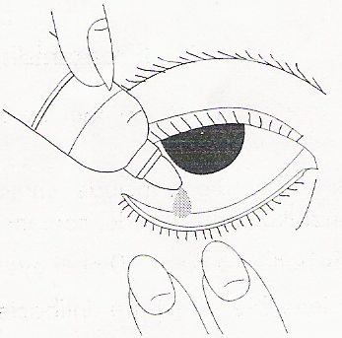
Introduction
Sécheresse oculaire: une pathologie multifactorielle
Traitements efficaces sur les formes minimes à modérées
Souvent inefficaces sur les formes sévères
            UTILISATION DU SERUM HUMAIN en COLLYRE à 20%
Notes:
Hyperosmolorité, inflammation, souffrance cellulaire, neuropathie
Motif de consult +++
Larmes artificielles, corticoides vitamine A si echec immunosuppresseur IKERVIS

Slide 3
CSA
Réservés aux formes graves de sécheresse oculaire
Riches en facteurs de croissance, vitamine A, molécules anti-inflammatoires et immunoglobulines → régénération de la cornée
Conservation au congélateur -40°C avec production d’1 lot de 12 flacons (augmentation à 22 flacons depuis 2018)
Circuit à l’AP-HM
1er prélèvement sanguin au laboratoire de thérapie cellulaire (pour la fabrication d’un lot de collyre)
1ère dispensation de CSA par la pharmacie
2ème prélèvement sanguin (fabrication d’un nouveau lot de CSA)
+ 3ème dispensation de CSA
2ème dispensation de CSA
Dispensation d’un nouveau lot de CSA
Accord médical pour traitement par CSA
Fabrication avec un délai 2 semaines
Livraison des CSA
à la pharmacie
Livraison du nouveau lot de CSA à la pharmacie
Notes:
Similarité de pH et osmolarité entre les larmes et le sérum
Initiation de traitement service ophtalmo Timone/Nord fabrication labo gestion pharmacie

Slide 4
CSA en France et à Marseille
8 centres en France
Sous traitance de fabrication avec le laboratoire de thérapie cellulaire→fichier commun avec celui-ci
Pour les 87 patients suivis en 2017 80% vivent hors de notre agglomération
Etude réalisée en 2017: 70% de nos patients sous CSA ne se déplacent que pour venir récupérer leur CSA avec une efficacité pour 72% des patients
Patient souvent avec une baisse de leur capacité visuelle
Nouveau circuit de livraison avec le CH d’Avignon
Notes:
8: Lille, Paris, Strasbourg,
Vide juridique statut des CSA aucune réglementation à part suivre les exigences de la pharmacopée
1 patient habite en Corse ensuite on a Florensac, Monaco, Frejus, Juans les pins, Alpes

Slide 5
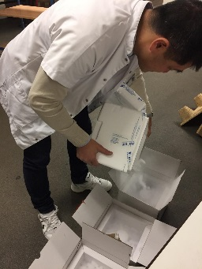
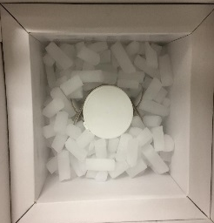
Circuit mis en place
Programmation des patients
Rétrocession Conception
Préparation des colis 1 fois par mois avec carboglace
Rétrocession Conception
Livraison à la pharmacie du CH d’Avignon via le coursier de l’hôpital d’Avignon
Dispensation dans les 24heures
Rétrocession d’Avignon
Retour des fiches et des ordonnances
Rétrocession Conception

Slide 6
Satisfaction des patients
10 sur 12 patients traités sur Avignon ont répondu au questionnaire
 | Moyenne ± écart-type | Min;Maxi
Durée de traitement (mois) | 8,4 ± 6,8 | 1;24
Efficacité (1 à 10) | 7,9 ± 2,7 | 1;10
Distance Avignon - domicile (km) | 23 ± 9,8 | 15;45
Satisfaction sur la délivrance (1 à 10) | 9,6 ± 0,8 | 8;10
Venir à Marseille (1 à 10) | 4,7 ± 3,3 | 1;9
Venir à Avignon (1 à 10) | 9,8 ± 3,3 | 8;10
Propension à payer (euros) | 47 ± 30,9 | 10;100

Slide 7
Organisation du circuit
Implication de tous les acteurs: pharmaciens, internes, coursiers, service clinique
Dispensation mensuelle
Livraison organisée
Achat de carboglace pour assurer la bonne conservation (20kg=66€)
Congélateurs à la PUI

Slide 8
Avenir
Proposition aux établissements du GHT13 mais avec quel circuit
Beaucoup de patients du Var (Toulon…)
Proposition en cours avec la PUI du CH d’Arles (pas de service d’ophtalmologie, répertorier les patients)
Demande aussi des PUI de Montpellier et Nice

Slide 9
Merci à Albert Darque et à toute l’équipe de la Conception
pour la mise en place de ce circuit
Merci pour votre attention

